Slide 1

ИНТЕРРЕГ VI-Б
ДУНАВСКИ РЕГИОН 2021-2027
Общи характеристики на програмата
Информация за предстоящата Трета покана

Slide 2
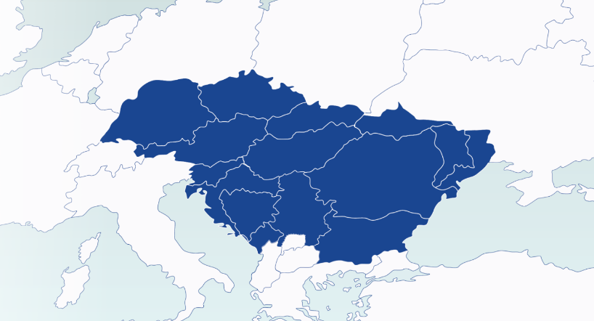
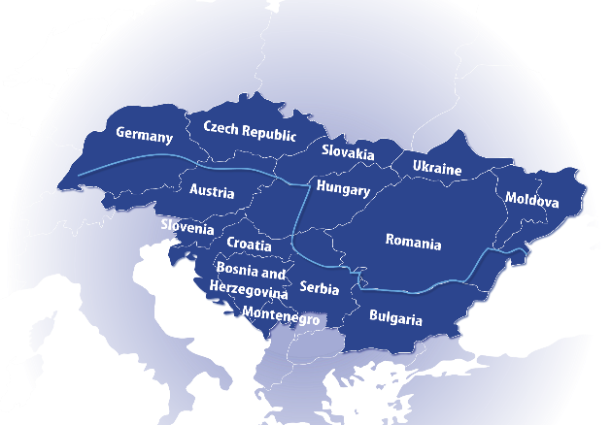
ИНТЕРРЕГ VI-Б
Дунавски регион 2021-2027
Бюджет: 266 млн. евро
Финансиране:
80 % Европейско финансиране
15 % национално съфинансиране
5 % собствен принос
Географски районът се припокрива с територията, разглеждана от Стратегията на ЕС за Дунавския регион (EUSDR), включваща басейна на река Дунав и нейните притоци, съставляващи една пета на територията на ЕС, с население от приблизително 114 милиона души. *
Приоритети: Адаптиране към изменението на климата;
Устойчивото управление на водите; Опазването на природата; Подпомагане на достъпа до пазара на труда;
Подобряване равния достъп до образованието; Култура и устойчив туризъм
Обхват: цялата територия на България
Управляващ орган: Министерство на държавната администрация и регионалното развитие - Унгария
Notes:
* Съответно и приоритетите на програмата, а именно: Иновации, Свързаност, Околна среда и Добро управление, съвпадат с тези на Дунавската стратегия.

Slide 3
ИНТЕРРЕГ VI-Б
Дунавски регион 2021-2027
Кандидатстване:
Първа покана** – 41 проекта с участието на 60 български партньори са одобрени и със сключени договори за национално съфинансиране
Втора покана – бюджет 38,7 млн. eвро;
приключи оценката на постъпилите 162 предложения, от които 130 са с български кандидати. КН одобри 23 проектa с участието на 31 български партньори, вкл. един водещ*, с бюджети на обща стойност –
4 468 506,44 евро
Тече процесът по сключване на договорите за национално съфинансиране
Notes:
*Център за изследване на демокрацията
** 455 милиона евро - общ бюджет, за който са кандидатствали проектните предложения, който е 5 пъти повече от отпуснатия бюджет за тази покана

Slide 4
ИНТЕРРЕГ VI-Б
Дунавски регион 2021-2027
Третата покана ще бъде отворена в средата на м. септември 2025 г.
Краен срок за подаване на проектни предложения - 15 декември 2025 г. и едностъпков процес на кандидатстване, т.е. ще се подават пълни апликационни форми в електронната система на програмата JeMS.
Оценката ще се извърши между декември 2025 – април 2026 г.
Предвижда се максималната продължителност на проектите да е 30 месеца, с начало 1 юли 2026 г.
Средствата за третата покана ще бъдат 27,3 млн. евро.

Slide 5
ИНТЕРРЕГ VI-Б
Дунавски регион 2021-2027
Трета покана – какви проекти ще се финансират?
7 тематични области
СЦ 1.2 – Развитие на умения в областта на изкуствения интелект (ИИ) с цел повишаване на конкурентоспособността, стимулиране на иновациите и осигуряване на устойчив икономически растеж в Дунавския регион. Основни групи потенциални партньори са публични организации, НПОта, търговски камари и академични институции. Ще се финансират проекти за практическо обучение по изкуствен интелект, вкл. неговото етично използване, а също така и инструменти като интернет на нещата (IoT), blockchain и облачни платформи (cloud) с цел предоставяне на продукти и услуги с добавена стойност и транснационално въздействие в Дунавския регион. Това включва подпомагането на малкия и средния бизнес в употребата на ИИ в ежедневната работа
СЦ 2.1 - Ще се подкрепят проекти, които мотивират регионални и местни администрации (малки и средни общини), агенции за развитие и МСП за участие в енергийния преход, предлагайки устойчиви решения за възобновяеми енергийни източници и оптимизация на отоплителни и охладителни системи. Ще се насърчава доразвиване, надграждане на добрата тематична основа на проектите от първа покана REHEATEAST, ESINERGY, SMEnergy, NRGCOM. Проектите могат да капитализират резултатите от успешни инициативи по програмите на ЕС Horizon 2020 и Life Programme
СЦ 2.2 - Ще се подкрепят проекти, засягащи адаптиране към климатичните промени и справяне с екологични рискове като наводнения, суши, горски пожари и замърсяване на реките. Основни групи потенциални партньори са национални, регионални публични органи, хидрометеорологични служби, организации за управление на бедствия, професионални и доброволчески организации за гражданска защита, както и изследователски институти и университети.
СЦ 2.3 - Ще се подкрепят проекти, които адресират мерки за справяне с въздействието на климатичните промени върху управлението на водите, включително хармонизирани подходи за справяне с недостига на вода и устойчиво управление на водните ресурси, т.е. изграждане на правила и практики за споделяне, използване и опазване на речните води, така че да има достатъчно чиста вода за всички по време на засушаванията и периодите на маловодие. Проектите трябва да включват национални, регионални и местни власти, хидрометеорологични служби, доставчици на инфраструктура и услуги, неправителствени организации, научно-изследователски институции и асоциации, работещи в сферата на устойчивото управление на водите.
.
.
.
.
Специфична цел | Предвиден бюджет
СЦ 1.2 | 2,8 млн. евро
СЦ 2.1 | 4 млн. евро
СЦ 2.2 | 5,5 млн. евро
СЦ 2.3 | 5 млн. евро
СЦ 3.1 | 3 млн. евро
СЦ 3.2 | 3 млн. евро
СЦ 4.2 | 4 млн. евро
Общо | 27,3 млн. евро
Notes:
Правилата на програмата в сравнение с предходни покани за проектни предложения няма да бъдат променени, следователно до официалното обявяване на трета покана кандидатите ще могат да се позовават на Ръководството за кандидатстване от втората покана
През м юли ще се проведат разяснителни уебинари, които ще бъдат записани и публикувани на страницата на програмата

Slide 6
ИНТЕРРЕГ VI-Б
Дунавски регион 2021-2027
Трета покана – какви проекти ще се финансират?
7 тематични области
СЦ 3.1 - Ще се подкрепят проекти, които повишават капацитета на организации в подкрепа на заетостта чрез създаване на информационни системи за проследяване на трудовата миграция и нейното въздействие върху сближаването на регионите. Проектите трябва да включват национални служби по заетостта, университети и изследователски организации, търговски камари и НПО
СЦ 3.2 - Ще се подкрепят проекти за развитие на Центрове за професионални постижения (CoVEs) в Дунавския регион, които обменят опит, създават мрежи от партньорски организации и модернизират системи за професионално образование и обучение. Акцентира се върх провеждане на пилотни дейности (напр. обучение за социално приобщаване, интернационализация на CoVE, публично-частни партньорства), споделяне на добри практики и договаряне на общи инструменти за подкрепа. Проектите трябва да включват образователни институции, търговски камари, национални и регионални органи за развитие и НПОта, работещи в сфери като социално приобщаване, зелени умения, дигитализация и повишаване на квалификацията на маргинализирани и социално-уязвими общности. Също така трябва да се свързват с платформата CoVE на EUSDR, ETF и Erasmus+.
СЦ 4.2 - Ще се подкрепят проекти, които насърчават балансирано териториално и социално-икономическо развитие чрез подобряване на управленските практики и модели (преодоляване на разликата между проспериращите и периферните райони чрез споделени данни, съгласувани политики и инструменти, които местните участници могат да тестват.), укрепване на капацитета на местните и регионалните власти за справяне с кризи (създаване на транснационална координация за извънредни ситуации като пандемии, кибератаки или инфраструктурни повреди), ефективно включване на гражданите в териториалното планиране (медийна грамотност) и анализ на уязвимостта (картографиране, защита и управление) на ключови вериги за създаване на стойност. Проектите трябва да включват национални, местни и регионални публични органи, както и организации за подкрепа на бизнеса.
Специфична цел | Предвиден бюджет
СЦ 1.2 | 2,8 млн. евро
СЦ 2.1 | 4 млн. евро
СЦ 2.2 | 5,5 млн. евро
СЦ 2.3 | 5 млн. евро
СЦ 3.1 | 3 млн. евро
СЦ 3.2 | 3 млн. евро
СЦ 4.2 | 4 млн. евро
Общо | 27,3 млн. евро
Notes:
Правилата на програмата в сравнение с предходни покани за проектни предложения няма да бъдат променени, следователно до официалното обявяване на трета покана кандидатите ще могат да се позовават на Ръководството за кандидатстване от втората покана
През м юли ще се проведат разяснителни уебинари, които ще бъдат записани и публикувани на страницата на програмата

Slide 7
За повече информация:
https://interreg-danube.eu/
https://www.mrrb.bg/bg/infrastruktura-br-i-programi/programi-za-teritorialno-sutrudnichestvo-2021-2027/interreg-vi-b-dunavski-region-2021-2027/
https://interreg-danube.eu/storage/media/01JYGMVR14AH4G88DHMXCV2V5W.pdf
БЛАГОДАРЯ ЗА ВНИМАНИЕТО!

